Slide 1





Team. 도파밍
4-YK
POPHUB
최종발표
2024.06.17.(월) | 3호관 211호 | PPT 발표자 : 연정흠

Slide 2







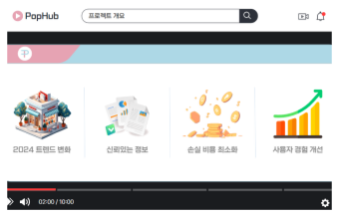
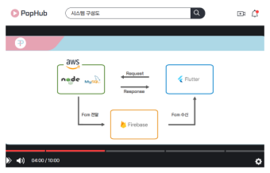
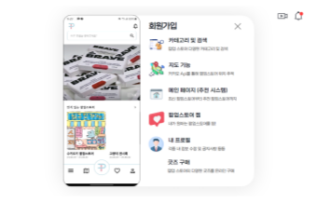
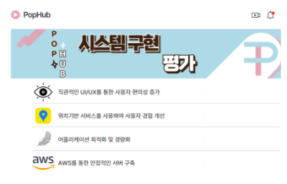





PopHub
목차
시스템 구현
평가
프로젝트 개요
시스템 구성도
데모 영상
02:00
04:00
06:00
08:00
01:40 / 10:00

Slide 3








PopHub
프로젝트 개요
2024 트렌드 변화
신뢰있는 정보
손실 비용 최소화
사용자 경험 개선
02:00 / 10:00

Slide 4








PopHub
팀원 소개
Front
김영수
Front
황지민
Full
연정흠
Back
김혜현
Back
이진솔
01
01
01
01
01
와이어프레임 제작
핵심 페이지 제작
메인 디자인
Front 총괄
알림 서비스 구축
Firebase
결제 시스템 구축
Back 총괄 및 DevOps
추천 시스템(AI) 구축
핵심 API 제작
02:40 / 10:00

Slide 5









PopHub
개발환경
개발도구
개발언어
DB
03:30 / 10:00

Slide 6









PopHub
시스템 구성도
Request
Response
Fcm 전달
Fcm 수신
04:00 / 10:00

Slide 7






















타사 비교
팝플리
가치공간
팝스
POP HUB
홈
검색
상세 정보 조회
검색
좋아요
카테고리
대기 알림
지도
저장
공간 대여
추천 알고리즘
오픈 전 펀딩 시스템
앱 자체 결제
다국어 지원
앱 자체 예약

Slide 8
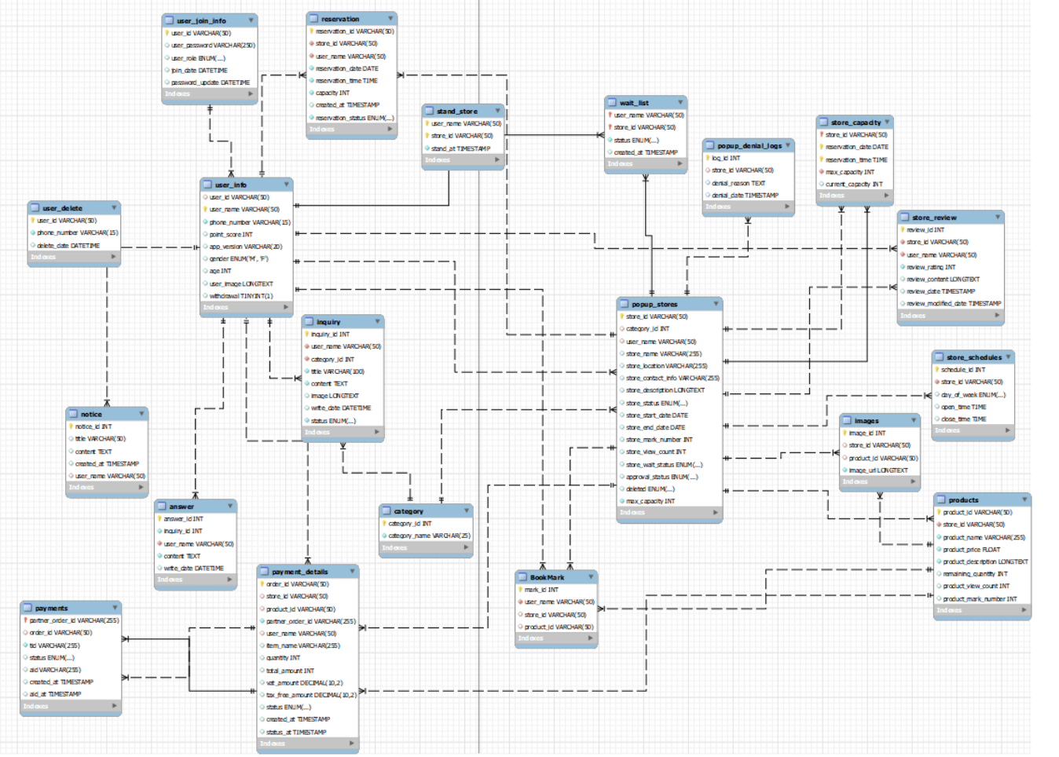
ERD
홈
검색
좋아요
저장

Slide 9
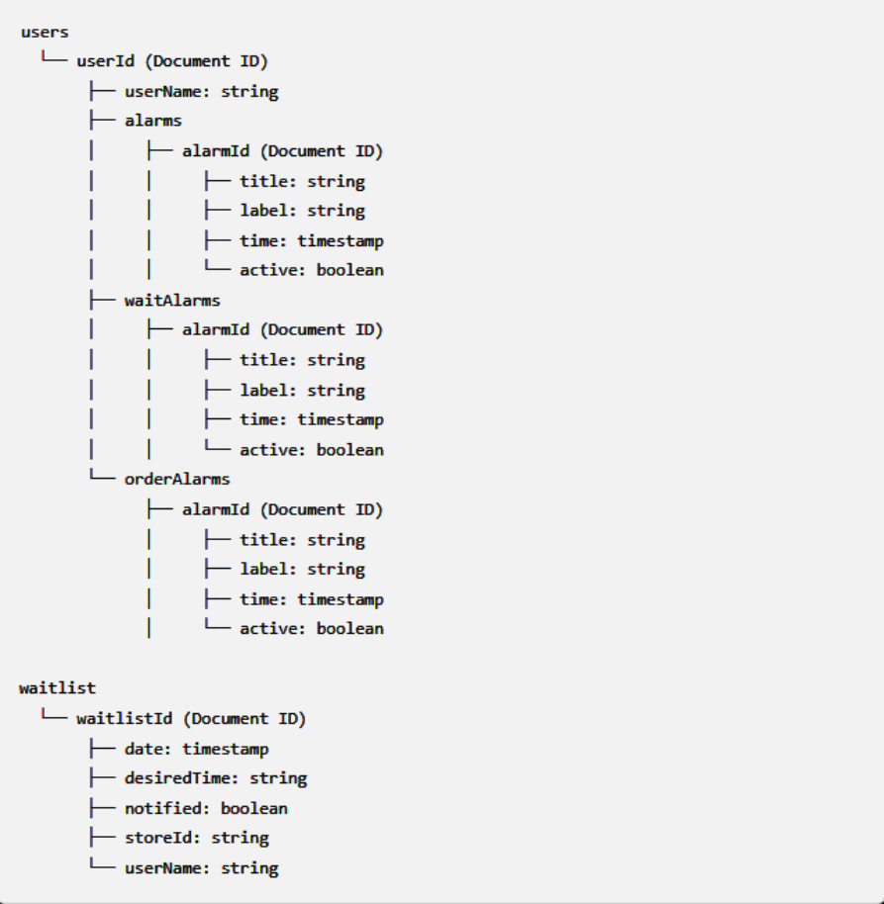
Cloud Firestore Database
홈
검색
좋아요
저장

Slide 10


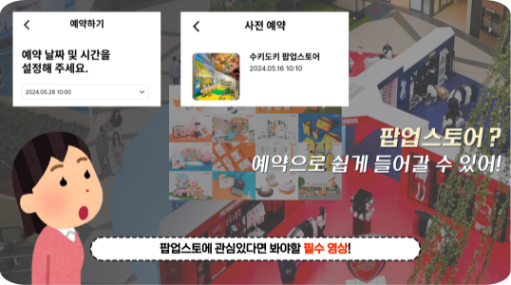

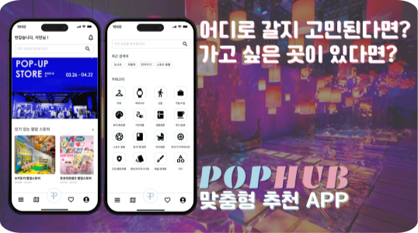


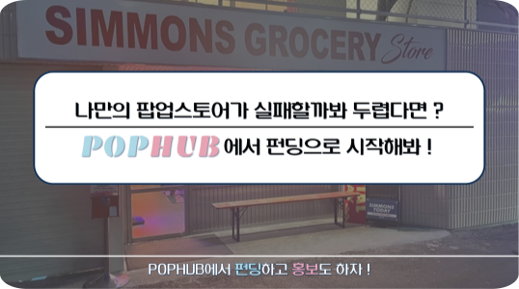


주요 기능
홈
검색
팝업스토어 예약
굿즈 구매
추천 시스템
좋아요
저장
12:12
펀딩 시스템
포인트 및 업적
다국어 지원

Slide 11







사용자 별 기능
홈
회원 관리
승인 및 거절
문의 답변
검색
좋아요
저장
카테고리 및 검색
지도 기능, 추천 시스템
찜, 리뷰
사전 예약, 굿즈 구매
카카오페이 결제 기능
문의, 알림 기능
팝업스토어 등록
굿즈 판매

Slide 12

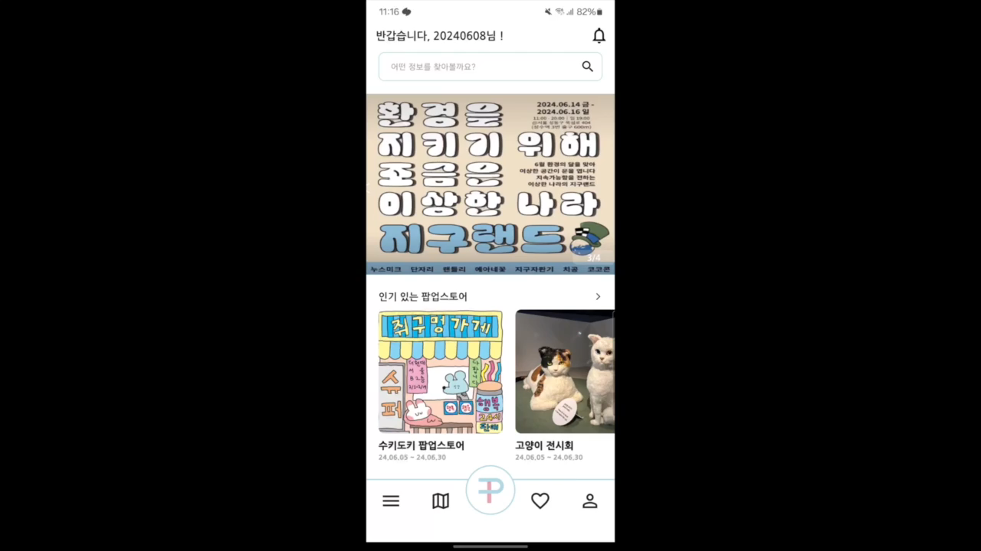


메인페이지 (추천시스템)
추천 시스템
홈
내 성별과 내 나이에 맞는 팝업스토어 추천
1. 로그인 사용자 나이, 성별 가져오기
2. 앱 내 전체 예약 정보 가져오기
3. 사용자 성별에 따른 데이터 필터링
4. k-means 클러스터링 수행
5. 사용자가 속한 클러스터 찾기
6. 해당 클러스터에서 가장 선호하는 카테고리 찾기
7. 해당 카테고리에 속한 팝업 추천
검색
좋아요
저장

Slide 13
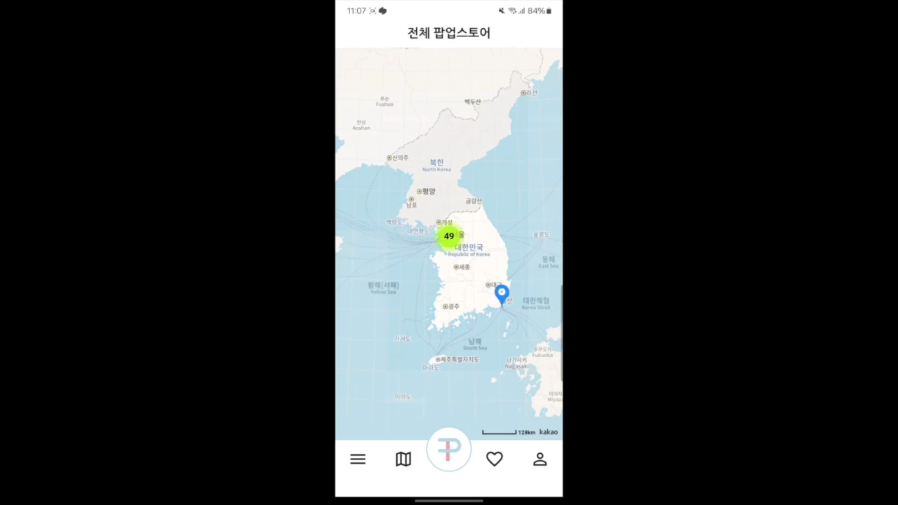

지도 기능
지도 기능
홈
앱 내의 모든 팝업스토어 추적 가능
1. Kakao map api
- 전체 팝업스토어 지도 표시
- 상세 팝업스토어 지도 처리
Kakao map cluster
- 전체 팝업스토어 위치를 한 눈에 파악
핀을 사용한 위치 표시
검색
좋아요
저장

Slide 14
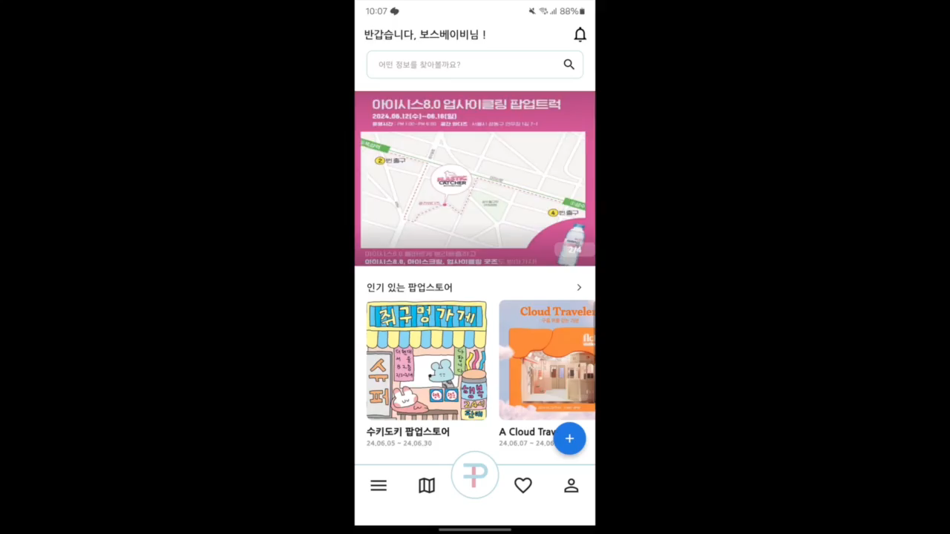
팝업스토어 등록
팝업스토어 등록
홈
나의 스토어에 맞게 팝업스토어 정보 등록
팝업 스토어 등록 (판매자)
1. 판매자로 로그인
2. 스토어 정보 입력 후 팝업 등록 요청
3. 관리자 승인 대기 ( 관리자 승인 전까지 앱에 해당 정보 노출 불가)
검색
좋아요
저장

Slide 15
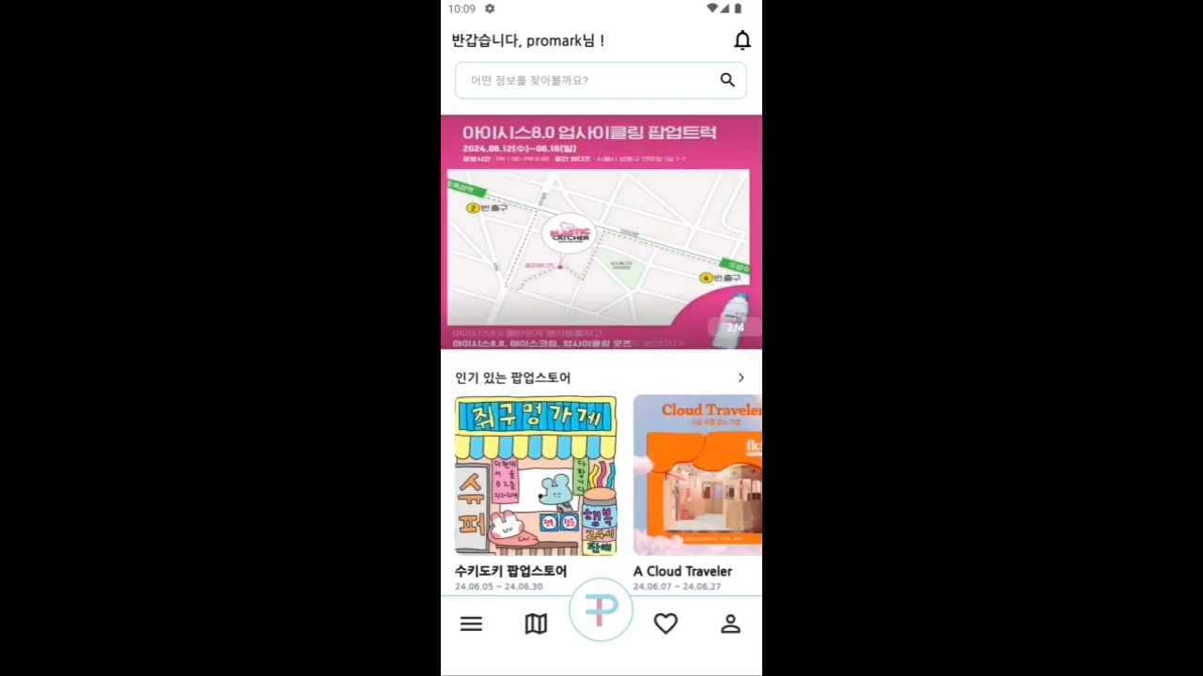

팝업스토어 승인 및 거절
팝업스토어 승인 및 거절
홈
판매자의 팝업스토어를 승인 또는 거절함
팝업 스토어 승인 및 거절 (관리자)
1. 승인
- 해당 정보가 적절한지 관리자 판단 후 승인
- 승인 시 해당 정보가 앱에 노출
2. 거절
- 거절 사유 입력 후 판매자에게 알림
검색
좋아요
저장

Slide 16
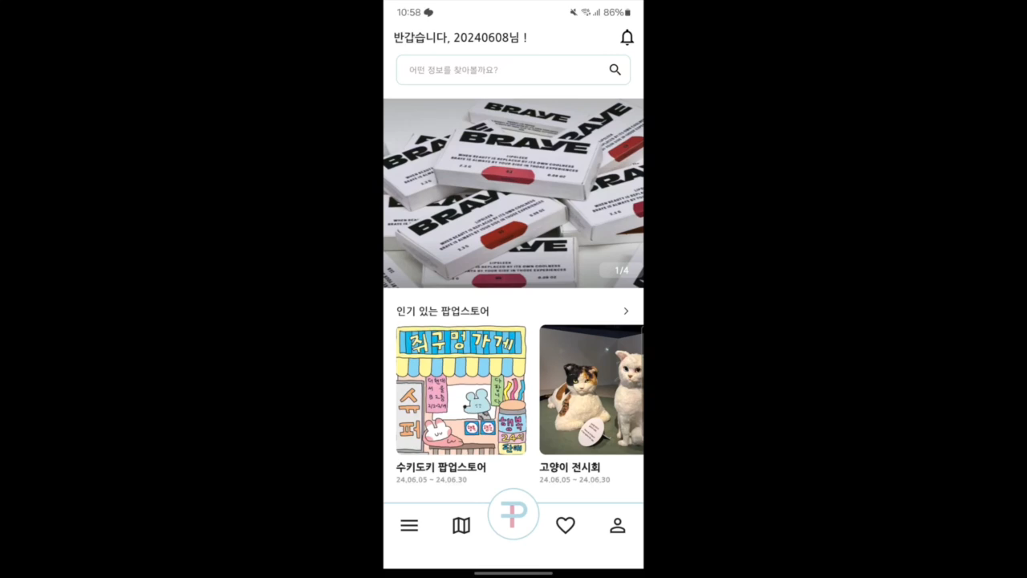

팝업스토어 사전예약
팝업스토어 사전예약
홈
사용자가 원하는 팝업스토어를 사전예약
1. 해당 팝업의 원하는 날짜 및 시간 선택
2. 예약 완료 (시간대별 최대 인원 내)
3. 사용자 예약일 입장 다음날 예약 확정
4. 예약 확정 이후 리뷰 작성 가능
검색
좋아요
저장

Slide 17
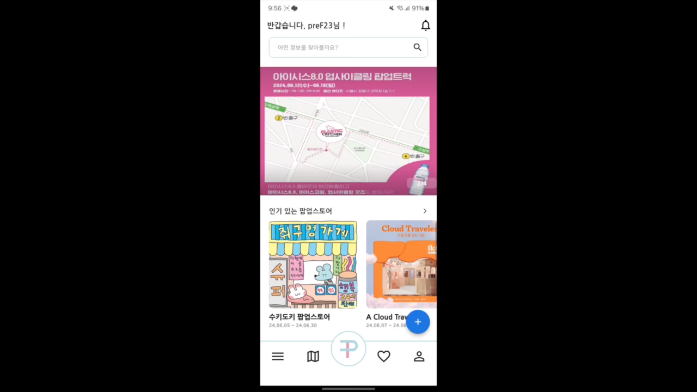

팝업스토어 굿즈 등록
팝업스토어 굿즈 등록
홈
판매자는 자사 팝업스토어에 굿즈 등록
1. 팝업 종료 후 재고 처리를 위한 기능
2. 해당 팝업스토어 등록자만 굿즈 등록
3. 굿즈 정보 및 재고 수량 입력
4. 굿즈 등록 완료
검색
좋아요
저장

Slide 18
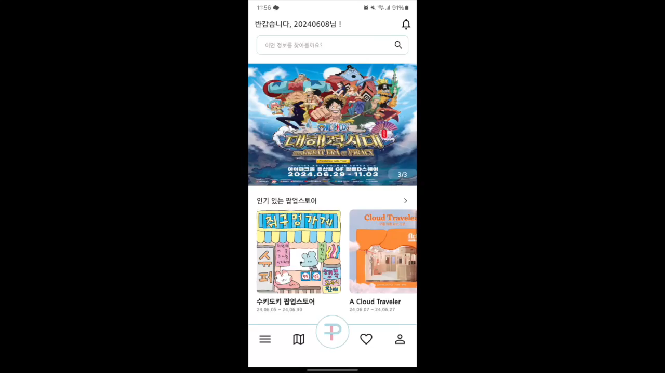

결제 기능
결제 기능
홈
팝업스토어 굿즈를 구매할 수 있음
User, Client Bundle, Kakao Pay, Pay Server로 구성
실시간으로 결제 요청을 처리하여 빠르고 신속한 결제를 제공
- Kakao Developers 포털에서 애플리케이션 등록 및 Admin Key 획득
- /kakaoPayReady 엔드포인트를 설정하여 결제 요청을 KakaoPay API에 전송 후 결제 성공, 취소, 실패 이벤트 처리
Axios를 활용하여 서버를 구축하고 HTTP
요청 처리
검색
좋아요
저장

Slide 19
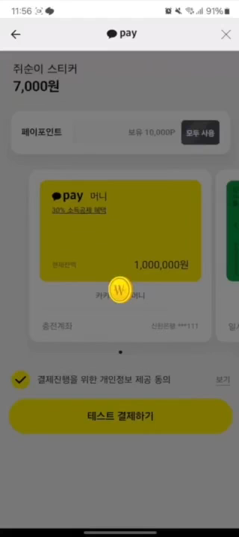

알림 기능
알림 기능
홈
사용자와 판매자에게 알림 전송
1. Firebase Cloud Messaging 설정
2. FCM을 사용하여 푸시 알림 전송
3. Firebase 콘솔에서 Cloud Massaging 활성화
필요한 서버 키와 발신자 ID를 확보
=> 사용자: 문의 답변, 사전예약, 예약 대기, 결제
=> 판매자: 문의 답변, 팝업 등록
예약 대기
사전예약이 꽉 찰 시 예약 대기, 목록취소자 발생 시 해당 사용자들에게 알림
검색
좋아요
저장

Slide 20

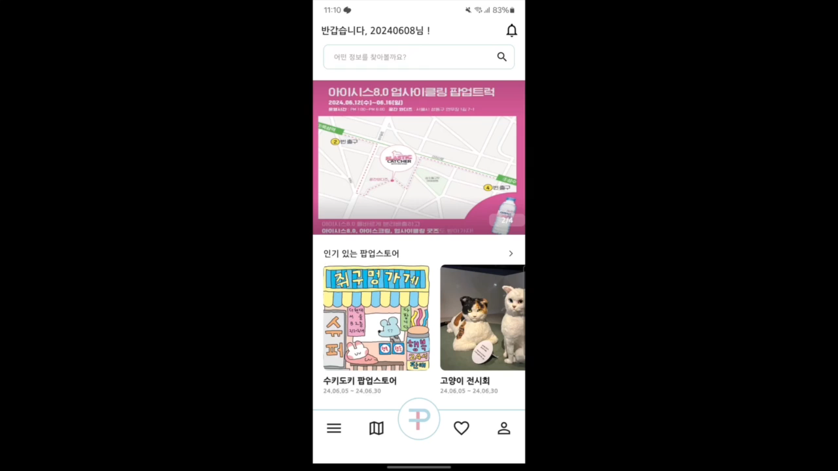


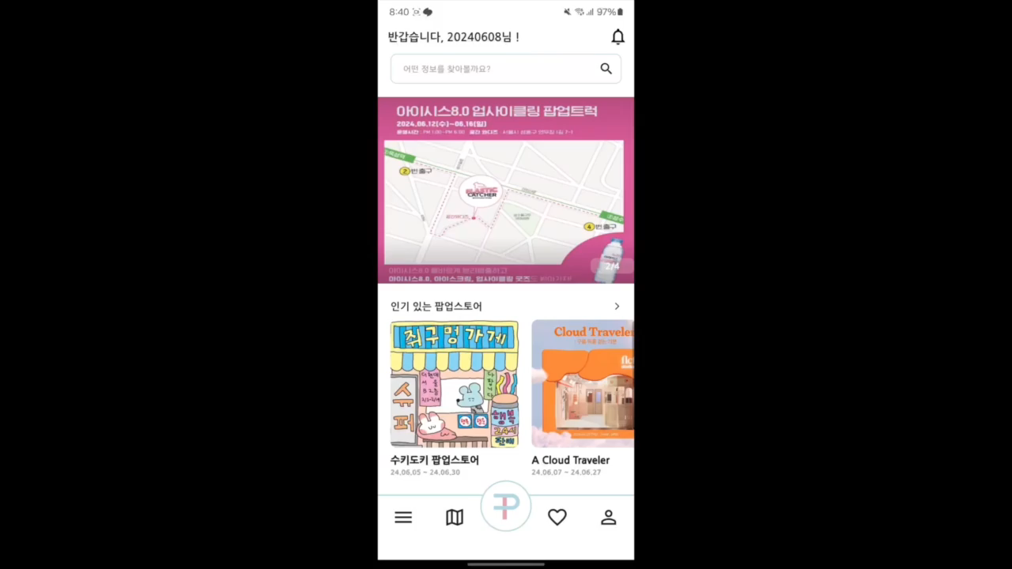
그 밖의 기능들
홈
로그인
카테고리 및 검색
찜
리뷰
문의 및 답변
검색
좋아요
저장

Slide 21

시연 영상
홈
검색
좋아요
저장

Slide 22





시스템 구현 평가
홈
검색
좋아요
직관적인 UI/UX를 통한 사용자 편의성 증가
위치기반 서비스를 사용하여 사용자 경험 개선
저장
어플리케이션 최적화 및 경량화
AWS를 통한 안정적인 서버 구축

Slide 23






차후 개발 계획
홈
크라우드 펀딩
검색
다국어 지원
좋아요
포인트 및 업적
사용자 로그 기록
저장
지도 북마크
QR스캔

Slide 24
차후 개발 일정
7월 일정
8월 일정
홈
Branch 분리 및 코드 리팩토링
메인 및 전체 디자인 수정
전체 코드 유지 보수에 따른 앱 경량화
DB 설계 수정에 따른 정규화
검색
AWS 서버로 변경
위치 기반 서비스 수정에 따른 사용자 편의성 증대
좋아요
9월 일정
10월 일정
저장
Back-End 일부 로직 수정
크라우드 펀딩 시스템 구축
다국어, QR Code, 업적 및 포인트 등 개발
일부 에러 수정 및 연동 확인
Log 생성에 따른 앱 장애 대응 및 오류 파악
Google Store 배포
진행 상황에 따른 앱 퀄리티 업그레이드 예정

Slide 25

QnA
2024.06.17.(월) | 3호관 211호 | PPT 발표자 :

Slide 26

Thank you
2024.06.17.(월) | 3호관 211호 | PPT 발표자 : 연정흠

